Slide 1

TRƯỜNG TIỂU HỌC GIA THƯỢNG
TIẾT: CHÍNH TẢ
GV: Trịnh Thị Diệu Linh
Lớp: 5A4

Slide 2

Chính tả:
Ôn bài cũ
- mưa
- lưa thưa
- giữa ngày
- tưởng
- giỡn nước
- xuôi ngược

Slide 3
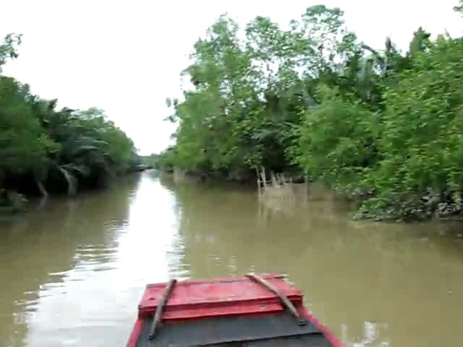

Slide 4
Chính tả:
1. Nghe – viết: Dòng kinh quê hương
Theo Nguyễn Thi
Hoạt động 1: Tìm hiểu bài chính tả
Hoạt động 2: Viết từ khó
Những hình ảnh nào cho thấy dòng kinh rất quen thuộc với tác giả ?
Hoạt động 3: Viết chính tả
Hoạt động 4: Làm bài tập

Slide 5
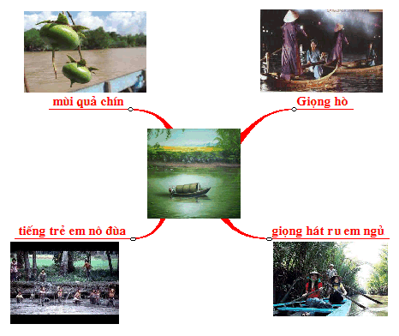

Slide 6
Chính tả:
1. Nghe – viết: Dòng kinh quê hương
Theo Nguyễn Thi
Cũng như mọi màu xanh trên khắp đất nước, màu xanh của dòng kinh quê hương gợi lên những điều quen thuộc ... Vẫn như có một giọng hò đang ngân lên trong không gian có mùi quả chín, một mái xuồng vừa cập bến có tiếng trẻ reo mừng, và sau lưng tôi, tiếng giã bàng vừa ngưng lại thì một giọng đưa em bỗng cất lên... Dễ thương làm sao giọng đưa em lảnh lót của miền Nam vút lên đưa trẻ thơ vào giấc ngủ, đưa con người vào niềm vui.

Slide 7
Chính tả:
1. Nghe – viết: Dòng kinh quê hương
Theo Nguyễn Thi
Hoạt động 2: Viết từ khó
giọng hò
mái xuồng
giã bàng
lảnh lót

Slide 8
Chính tả:
1. Nghe – viết: Dòng kinh quê hương
Theo Nguyễn Thi
Hoạt động 3: Viết chính tả

Slide 9
Chính tả:
1. Nghe – viết: Dòng kinh quê hương
Theo Nguyễn Thi
Cũng như mọi màu xanh trên khắp đất nước, màu xanh của dòng kinh quê hương gợi lên những điều quen thuộc ... Vẫn như có một giọng hò đang ngân lên trong không gian có mùi quả chín, một mái xuồng vừa cập bến có tiếng trẻ reo mừng, và sau lưng tôi, tiếng giã bàng vừa ngưng lại thì một giọng đưa em bỗng cất lên... Dễ thương làm sao giọng đưa em lảnh lót của miền Nam vút lên đưa trẻ thơ vào giấc ngủ, đưa con người vào niềm vui.

Slide 10
Chính tả:
1. Nghe – viết: Dòng kinh quê hương
Theo Nguyễn Thi
Hoạt động 4: Làm bài tập
2. Tìm một vần có thể điền vào cả 3 chỗ trống dưới đây ?
Chăn trâu đốt lửa trên đồng
Rạ rơm thì ít, gió đông thì nh.........
Mải mê đuổi một con d.......
Củ khoai nướng để cả ch....... thành tro
iều
iều
iều

Slide 11
Chính tả:
1. Nghe – viết: Dòng kinh quê hương
Theo Nguyễn Thi
3. Tìm tiếng có chứa ia hoặc iê thích hợp với mỗi chỗ trống trong câu thành ngữ dưới đây.
a) Đông như ........
b) Gan như cóc ......
c) Ngọt như ...... lùi.

Slide 12

TRÒ CHƠI
HỘP QUÀ BÍ ẨN
Đông như
.............
Đông như
kiến
Một tràn
pháo tay
Ngọt như
....... lùi
Một
gói kẹo
Gan như
cóc ........
Ngọt như
mía lùi
Gan như
cóc tía
Một
bông hoa

Slide 13
Chính tả:
1. Nghe – viết: Dòng kinh quê hương
Theo Nguyễn Thi
2. Tìm một vần có thể điền vào cả 3 chỗ trống dưới đây ?
3. Tìm tiếng có chứa ia hoặc iê thích hợp với mỗi chỗ trống trong câu thành ngữ dưới đây.

Slide 14
